Slide 1
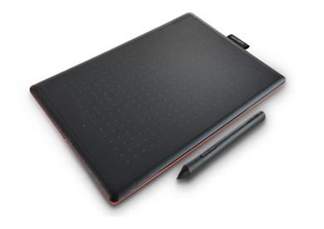
게시판 템플릿
501호 수강생 유보미

Slide 2
화면구성list
Main http://localhost:8080/myboard/index.jsp
회원가입 http://localhost:8080/myboard/join.do
로그인 http://localhost:8080/myboard/login.do
로그인완료 http://localhost:8080/myboard/index.jsp
암호 변경 http://localhost:8080/myboard/changePwd.do
회원탈퇴 http://localhost:8080/myboard/removeMember.do
Board 게시판 목록 http://localhost:8080/myboard/article/list.do
글쓰기 http://localhost:8080/myboard/article/write.do
상세(내용)보기 http://localhost:8080/myboard/article/read.do?no=?
게시글 수정 http://localhost:8080/myboard/article/modify.do?no=?

Slide 3
게시판_main
Browser
www.example.com
회원가입
로그인
Home
Board
과정명 : 자바기반 응용sw개발전문가
이름 : 유보미
게시판 home 화면입니다

Slide 4
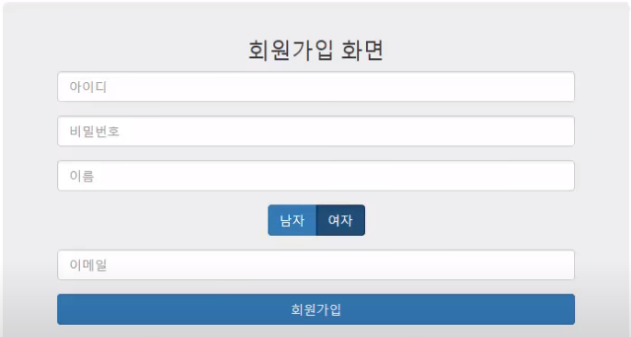
게시판_회원가입
Browser
www.example.com
회원가입
로그인

Slide 5
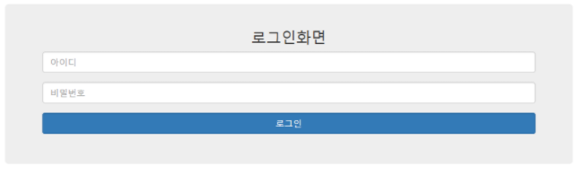
게시판_로그인
Browser
www.example.com
회원가입
로그인

Slide 6
게시판_암호 변경
Browser
www.example.com
로그아웃하기
암호변경하기
회원탈퇴하기
암호변경화면
암호변경하기

Slide 7
게시판_Board
Browser
www.example.com
로그아웃하기
암호변경하기
회원탈퇴하기
Home
Board
게시판
글번호 | 글제목 | 작성자
[1] [2] [3]
게시글쓰기

Slide 8
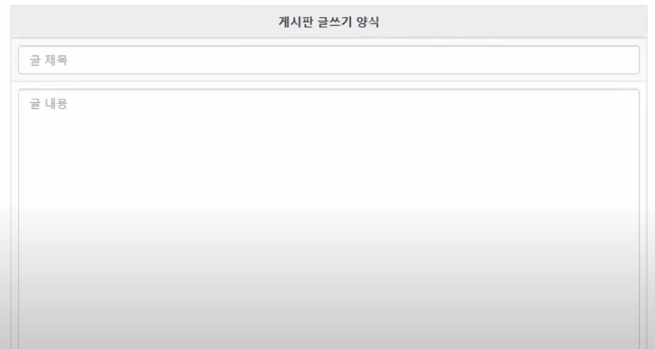
게시판_글쓰기
Browser
www.example.com
로그아웃하기
암호변경하기
회원탈퇴하기
Home
Board
글쓰기

Slide 9
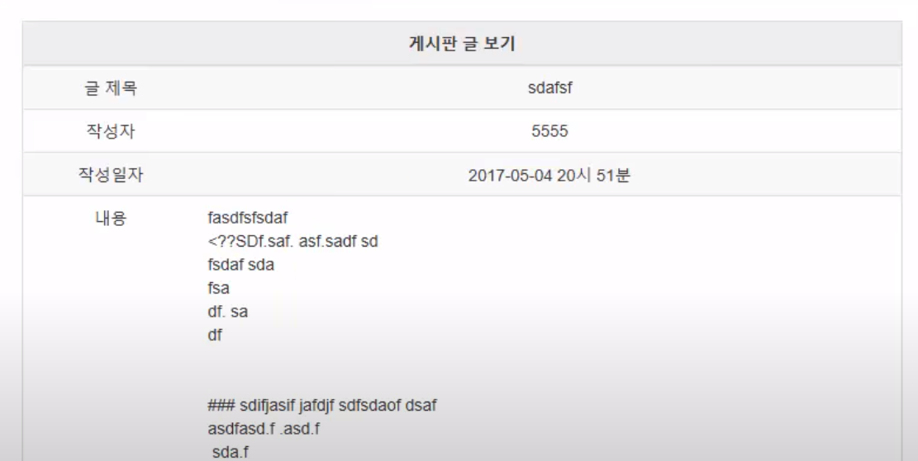
게시판_게시판 글 보기
Browser
www.example.com
로그아웃하기
암호변경하기
회원탈퇴하기
Home
Board
목록
수정
삭제

Slide 10
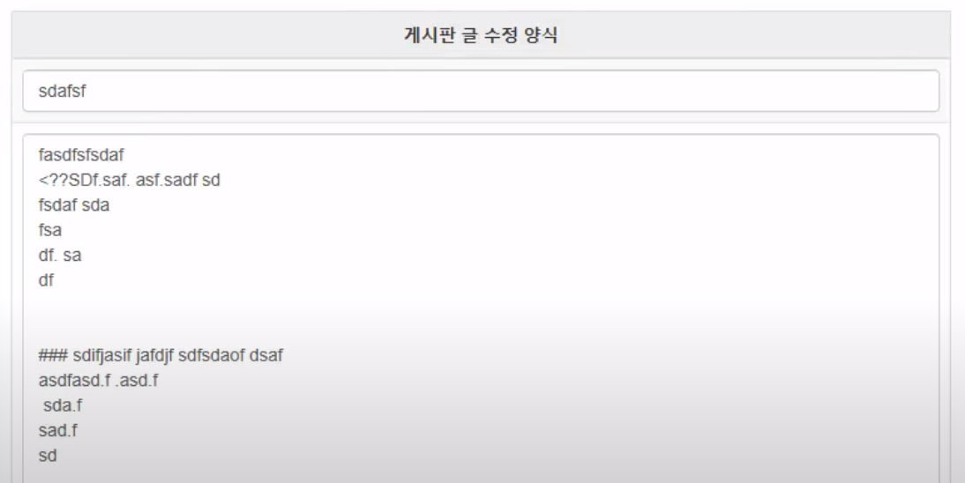
게시판_게시판 글 수정
Browser
www.example.com
로그아웃하기
암호변경하기
회원탈퇴하기
Home
Board
글수정

